Slide 1
Uludağ Gümrük ve Dış Ticaret Bölge Müdürlüğü
Bursa Ürün Güvenliği Denetimleri Grup Başkanlığı
Hakan YAMAN- Ticaret Denetmeni
Ayşenur KASAP ÇELİK- Ticaret Denetmen Yrd.
07.07.2025

Slide 2



Çocuk Giysilerinde Fiziksel Güvenlik
TSE CEN/TR 16792 Standartı
Çocuk Giysilerinde Güvenlik - Çocuk Giysisi Tasarımı ve Üretimi İçin
Öneriler - Mekanik Güvenlik

Slide 3
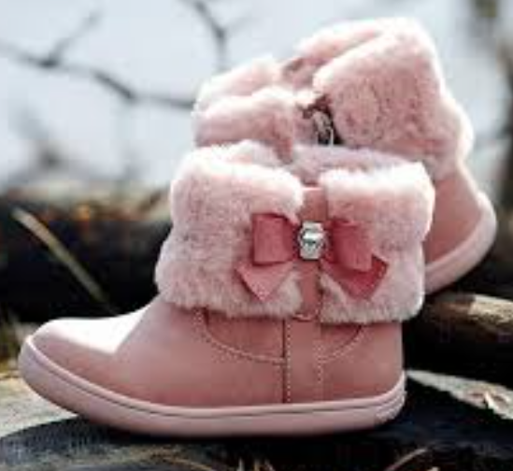
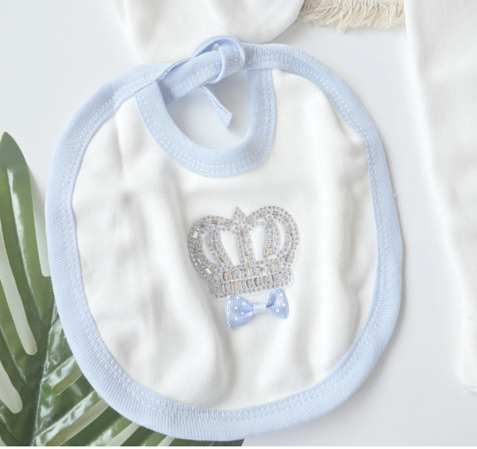
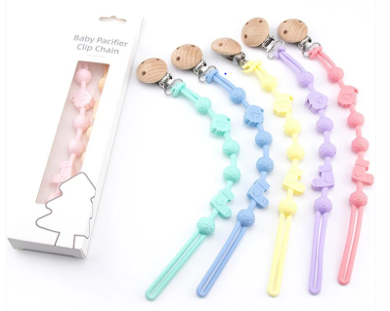
TSE CEN/TR 16792 Standardı
KAPSAM
Bu standart, mekanik tehlikelerle ilgili olarak güvenli çocuk giyiminin tasarımı ve üretimi için önerilerde bulunur ve 14 yaşına kadar tüm çocuklar için tasarlanmış boneler, şapkalar, eldivenler, atkılar, çoraplar ve diğer giyim aksesuarları dahil olmak üzere giysiler (özellikle taşlı, pullu vb. aksesuar içeren ürünler) için geçerlidir.
Giysilerin giydirilmesinin EN 71 gerekliliklerine ek olarak bu standardın önerilerini karşılaması önerilir.
Bu standart şunlar için geçerli değildir:
a) önlükler, bebek bezleri ve emzik tutucular gibi çocuk bakım ürünleri;
b) botlar, ayakkabılar ve terlikler gibi ayakkabılar; veya
c) kıyafetlerle birlikte satılan oyuncaklar ve diğer ürünler;
KAPSAM DIŞI

Slide 4
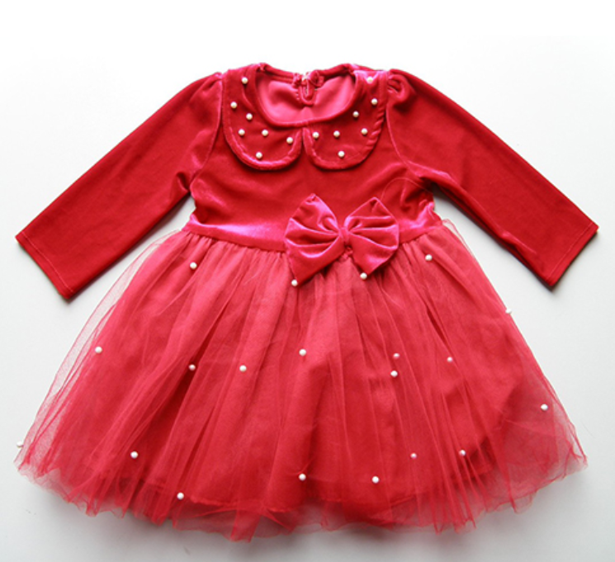
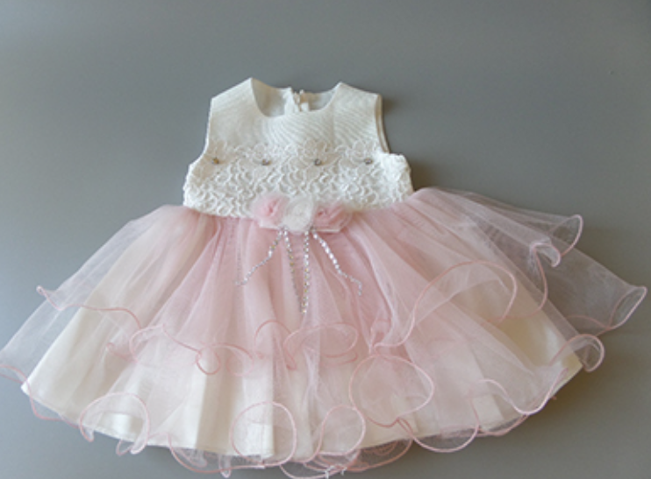
TSE CEN/TR 16792 Standardı
Güvensizlik Şüphesi
Sorular
Soru ?: İmalat yaparken hangi yaş grubuna ait kıyafetlere dikkat etmeliyiz? Ürüne koyacağımız aksesuarlarda dikkat edilmesi gereken hususlar nelerdir?
Cevap: Özellikle 36 aylıktan küçük çocuklar için imal edilecek kıyafetlerde, aksesuarların kopma riskine karşı önleyici metotlar kullanılarak ürüne iliştirilmesi tavsiye edilmektedir.

Slide 5
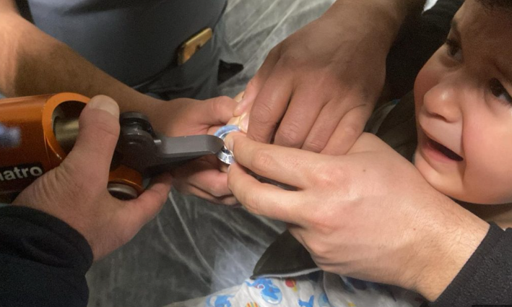
FİZİKSEL TEHLİKELER VE İLİŞKİLİ RİSKLER
4.1) DOKU YARALANMALARI
Giysilerin ayak veya el bölgesindeki gevşek veya kesilmemiş ipliklerin parmaklara veya ayak parmaklarına dolanması veya uzun yüzer dikişli kumaşlara sıkışması sonucu meydana gelebilir.
Dilin veya parmakların büyük esnek olmayan açıklıklarda, düğmeler, çıtçıtlar, halkalar ve fermuar/kaydırma çıtçıtları gibi bileşenlerde sıkışması mümkündür.
Bunlar turnike etkisi yaratabilir ve böylece kan dolaşımını kısıtlayabilir. Bu, bebek giysilerinde özellikle endişe vericidir çünkü sıkıntının kaynağı bebek tarafından iletilemez ve bir süre fark edilmeyebilir. Bu nedenle kesilmemiş iplikler, aksesuar açıklıkları çocuklar özellikle bebekler için risk içerdiğinden imalat aşamasında bu durumlara dikkat edilmelidir.

Slide 6
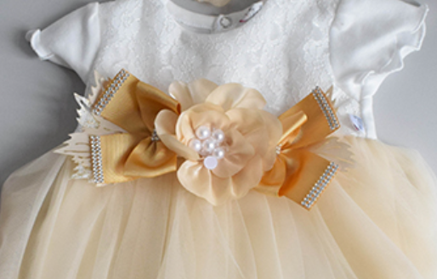
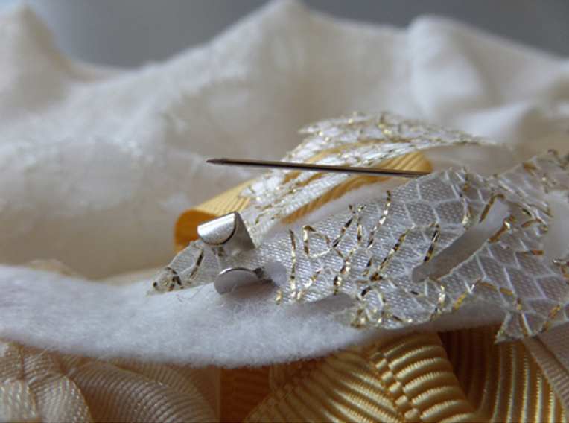
FİZİKSEL TEHLİKELER VE İLİŞKİLİ RİSKLER
4.3) KESKİN NESNELERDEN KAYNAKLANAN YARALANMALAR
Çocuklarda yaralanmalar, keskin nesneler içeren giysilerden kaynaklanabilir. Yaralanmanın ciddiyeti, çizik veya tahrişten kesme veya delme gibi daha ciddi yaralanmalara kadar değişebilir.
Yaralanmalar, bazen düğmelerde, kayan bağlantı elemanlarında ve dekoratif özelliklerde bulunan keskin kenarlı bileşenlerden veya giysinin kullanım ve bakım ömrü boyunca bileşenlerin bozulmasıyla oluşan keskin kenarlardan kaynaklanabilir.
Örneğin, presli bağlantı elemanlarının bileşenleri giysiden ayrılabilir ve keskin uçlar açığa çıkabilir ve düğmeler kırılabilir veya kapalı düğmeler ayrılabilir ve keskin bir kenar bırakabilir. Giysilerin üretiminde ve paketlenmesinde kullanılan iğneler, kırık iğneler, zımba telleri ve diğer keskin nesneler de giyside bırakılırsa ciddi yaralanmalara neden olabilir.
Bu nedenle keskin nesneler çocuklar özellikle bebekler için risk içerdiğinden imalat aşamasında bu durumlara dikkat edilmelidir.

Slide 7
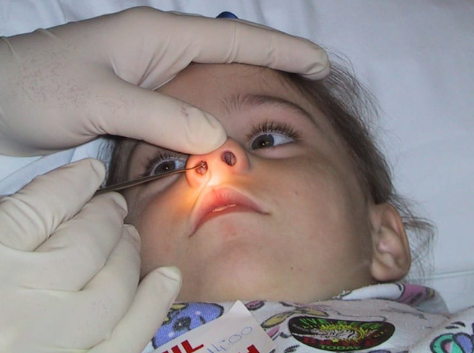
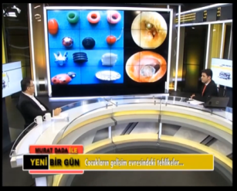
FİZİKSEL TEHLİKELER VE İLİŞKİLİ RİSKLER
4.4) BOĞULMA VE ASPİRASYON
Düğmeler, düğmeler ve diğer birçok giysi aksesuarı (rozetler gibi kauçuk ve yumuşak plastik parçalar dahil) giysiden ayrılırsa özellikle 36 aylıktan küçük çocuklar için potansiyel bir tehlike oluşturabilir. Küçük çocukların bu tür eşyaları ağızlarına götürdüğü ve ayrıca burunlarına veya kulaklarına sokabileceği bilindiğinden, bir çocuğun giysisinde bulunan herhangi bir yabancı cisim boğulma veya aspirasyon riski oluşturabilir.
Taş yıkama işleminden kalan taşlar da aynı riskleri oluşturabilir. Aspirasyon (öğelerin ağız veya burun yoluyla solunması) boncuklar, pırlantalar ve pullar gibi ayrılan parçalar trakeye veya akciğerlere geçebilecek kadar küçükse mümkündür. Genellikle bu eşyalar tespit edilemeyebilir çünkü kimyasal yapıları nedeniyle X-ışınıyla tespit edilmeleri pek olası değildir. Sonuç olarak, yabancı cisim toksik şoka neden olabilir veya kaynağı kolayca tespit edilemeyen bir enfeksiyona yol açabilir. Bu, hastaneye yatmayı gerektiren hızlı ve açıklanamayan kilo kaybına neden olabilir. Bu çok ciddidir, ancak son derece nadirdir.
Küçük parça silindirinin ebadı üç yaşındaki bir çocuğun solunum borusu kadardır.

Slide 8
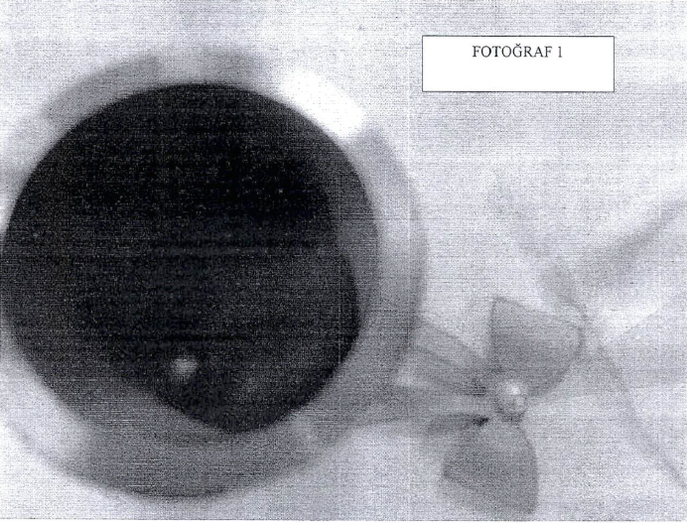
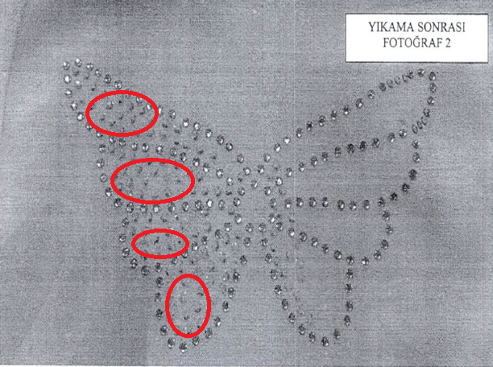
FİZİKSEL TEHLİKELER VE İLİŞKİLİ RİSKLER
4.4) ÖRNEK TEST RAPORU

Slide 9
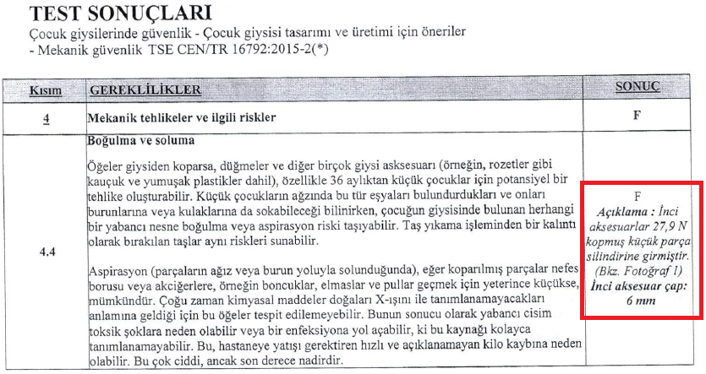
FİZİKSEL TEHLİKELER VE İLİŞKİLİ RİSKLER
4.4) ÖRNEK TEST RAPORU

Slide 10

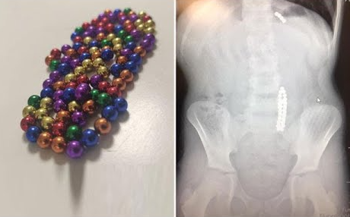
FİZİKSEL TEHLİKELER VE İLİŞKİLİ RİSKLER
4.6) MIKNATISLAR
Çocuk kıyafetlerinde yer alan mıknatıslar ve bir ferromanyetik nesne (örneğin demir veya nikel) yutulursa, nesneler bağırsak duvarları boyunca birbirini çekebilir ve perforasyona veya tıkanmaya neden olabilir, bu da ölümcül olabilir.
Diğer riskler arasında kalp pilleri veya infüzyon pompaları gibi cihazlarla manyetik etkileşim bulunabilir.
Yutulma Riski (En Önemlisi):
  Çocuklar küçük mıknatısları kolayca koparıp ağızlarına alabilir.
  2. Birden fazla mıknatıs yutulursa, bağırsaklarda birbirini çekerek
  iç organ delinmelerine yol açabilir (hayati tehlike).
MR Uyum Problemleri:
  Ferromanyetik özellikli mıknatıslar MR ortamına girmemeli.
  Mıknatıs içerdiği fark edilmezse MR sırasında ciddi risk doğurabilir.
Kopma/Kırılma Tehlikesi:
  Bazı mıknatıslar özellikle düşmelere karşı dayanıklı değildir, parçalanıp
  sivri hale gelebilir.
RİSKLER

Slide 11
FİZİKSEL TEHLİKELER VE İLİŞKİLİ RİSKLER
6.5) GİYSİ BİLEŞENLERİ (AKSESUARLAR)
36 aylıktan küçük çocuklar için giysilere eklenen tüm bileşenlerin güvenli bir şekilde bağlanması ve giysinin normal veya makul ölçüde öngörülebilir kullanım süresi boyunca bağlı kalması esastır.
Kilit dikişiyle eklenen bileşenler genellikle en güvenli olanlardır ve mümkün olduğunda kullanılmalıdır.
El dikişiyle eklenen bileşenler, işlem sıkı bir şekilde kontrol edildiği sürece güvenli olabilir, ancak bu yöntem bebek veya küçük çocuklar için giysiler için önerilmez.
Zincir dikişle eklenen bileşenler ayrılmaya meyilli olabilir ve bebek veya küçük çocuklar için giysilerde kullanılmamalıdır.

Slide 12
FİZİKSEL TEHLİKELER VE İLİŞKİLİ RİSKLER
6.5.2) DÜĞMELER
Çocuk giysilerinde verilen mekanik çekme testini geçen düğmeler kullanılmalıdır.
Dışında keskin kenarları olmayan ve ayrıca içeride açığa çıkıp tehlike oluşturabilecek keskin kenarları olmayan düğmeler kullanılmalıdır.
Çok bileşenli düğmeler kullanılacaksa özellikle dikkatli olunmalıdır çünkü bunlar sökülüp potansiyel olarak tehlikeli küçük parçalar üretebilir.
Bebekler ve küçük çocuklar için giysilerdeki yedek düğmeler ilgili testlere uygun şekilde güvenli bir şekilde takılmalıdır.

Slide 13
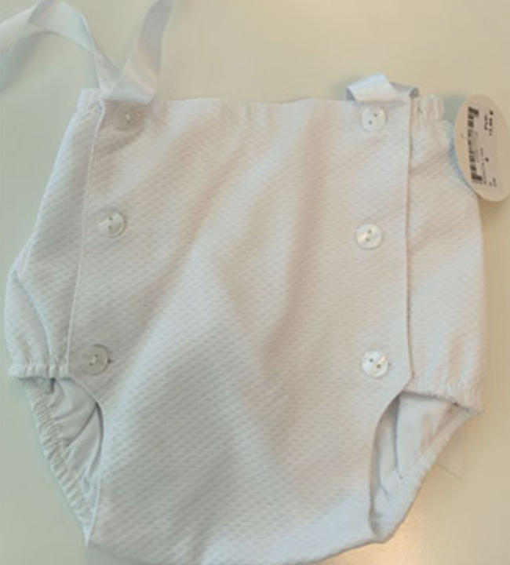
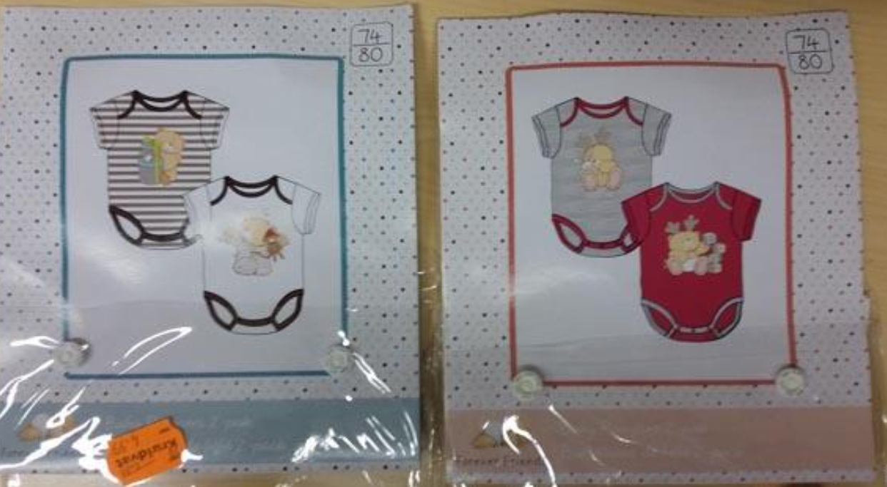
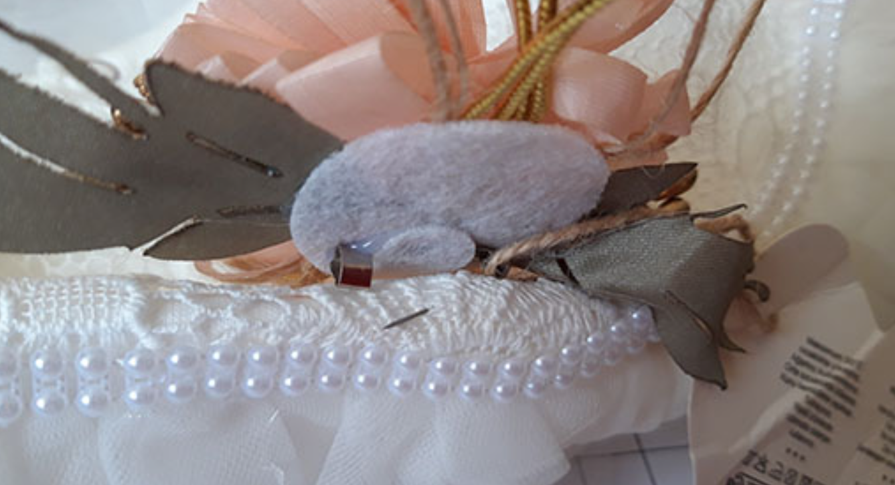
Çıt Çıt, Düğme ve Benzeri Küçük Aksesuarların Güvensiz Kullanımı
Ürün, kolayca çıkarılabilen küçük parçalara (düğmelere) sahiptir. Küçük bir çocuk bunları ağzına götürüp boğulabilir.
Çıtçıtlı düğmeler kolayca çıkabilen ve küçük parçalar oluşturur. Küçük bir çocuk bunları ağzına götürüp boğulabilir.
Broşun üzerinde bulunan emniyet pimi kolaylıkla açılabildiğinden göz veya cilt yaralanmalarına sebep olabilir.

Slide 14
FİZİKSEL TEHLİKELER VE İLİŞKİLİ RİSKLER
6.5) GİYSİ BİLEŞENLERİ
Tablo 1 — Bebekler ve küçük çocuklar için giysilerdeki tüm tekstil dışı bağlı bileşenlerin güvenliği için önerilen değerler
Bileşen | Minimum çekme kuvveti N | Performans | Test etotu
Kavranabilir (not A) (payetler hariç):
En büyük kavranabilir boyut ≥ 6 mm | 70 (Not B) | - | Ek B
En büyük kavranabilir boyut >3 mm fakat < 6 mm | 50 | - | Ek B
En büyük kavranabilir boyut ≤3 mm | - | Önemsiz değişiklik | Ek C
Tutunamayan A (pullar, ısıyla kaynaştırılmış veya yapıştırılmış bileşenler ve kordonların veya bağcıkların uçlarındaki plastik kılıflar dahil) | - | Önemsiz değişiklik | Ek C
A) Bu bağlamda kavranabilir ve kavranamaz, test edilen bileşenin Ek B'de açıklanan aparat tarafından, kumaşta veya bileşende deformasyon veya başka bir hasar olmaksızın kavranıp kavranamayacağını ifade eder.
B) B kodlu fermuarlar için (bkz. 6.8.1) açık uçlu fermuar tek kirişli kaydırıcı tutma gereksinimi BS 3084:2006'da belirtildiği gibi 60 N'dir.
Küçük parçalar olan tekstil dışı bileşenler, Tablo 1'e uygun olarak bağlantı güvenliği açısından test edilmelidir.
Küçük parçalar olan tekstil dışı bileşenler, aşağıda açıklandığı şekilde bağlantı güvenliği açısından test edilmelidir.
Küçük parça, sıkıştırma olmadan tamamen küçük parçalar silindirine uyan herhangi bir bileşen veya bileşen parçasıdır.
Giysilerdeki tekstil dışı eklenmiş bileşenlerin güvenliği Tablo 1'e uygun olmalıdır.

Slide 15

Güvensizlik Şüphesi
SORULAR
Soru ?: Ürün üzerinde yer alan aksesuarları, silikonla yapıştırma veya ısıl işlem sonucu yapıştırma yapıyoruz. Bu aksesuarlar bu standart testlerinden geçer mi? Güvensizlik riski içerir mi?
Cevap: Evet, güvensizlik riski içerebilir ancak nihai ürünün test işlemleri yapılmadan test sonucun ne olacağı hakkında yorum yapmak uygun olmaz.

Slide 16
DİNLEDİĞİNİZ İÇİN TEŞEKKÜRLER
H.Yaman@ticaret.gov.tr a.kasapcelik@ticaret.gov.tr
Güvenli Ürün Danışma Ofisi pgd.uludag@ticaret.gov.tr

